Slide 1
用規則基(rule-based)方式開發之系所排課系統
指導老師: 徐國勛
組員: 張祐嘉 林仲鎧 莊文宏

Slide 2
動機
系上每學期排課皆採人工方式進行
→耗工耗時
→排課限制的取捨
If 排課可以交給電腦代勞 → 排課系統
If 排課系統的輸入乃至於維護可以很直觀 → 規則基

Slide 3
Timetabling Problem
系所排課問題 -> 排程(Scheduling)問題 -> Timetabling Problem
Timetabling Problem
Timeslot
Task
Timetable

Slide 4
解題方針
Data Preprocessing:
Ball production
(timeslot)
Data Preprocessing:
Box production
(task)(course)
Timetabling:
Best-first search tree

Slide 5
研究方式
Data
Structure
Solution
Search
A/B Test
相互驗證
快速測試改版
目的 改善系統效率
A 系統 著重於 資料結構 的改善
B 系統 著重於 排課方法 的改善

Slide 6
規則基(Rule-based)專家系統
專家系統
事實 Fact
規則 Rule
推理機
開發工具 CLIPS

Slide 7
流程式開發(Procedural Programming)
Condition 1
Condition 2
For(a;b;c){
if( condition_1 && condition 2 ){
//處理動作
}
}

Slide 8
事實(Fact) & 規則(Rule) 設計方式
(defrule 規則名稱
Match Pattern
=>
處理動作
)
Fact_1
Fact_2

Slide 9
事實(Fact) & 規則(Rule) 設計方式
Fact_1
Fact_2
(defrule feed-monkey
?m <- ( monkey hungry )
?b <- ( banana ?bc&:(> ?bc 0) )
=>
(retract ?m ?b)
(assert ( monkey happy )
( banana (- ?bc 1) )
)

Slide 10
規則基(Rule-based)好處
專家系統
專家知識的模組化
與Procedural Programming比較
省略大量的for、nested for、if、nested if的使用
舉例：大一禮拜一 不排課
Match Pattern: ball 年級屬性:大一 星期屬性:一
處理動作 : 將球刪除
可以用更加直觀 更靠近人類思考的方式開發系統

Slide 11
A 系統 (資料結構)

Slide 12
Overview
排列組合： 輸入資料簡化
減少使用者所需輸入的資料量
舉例： 針對輸入的Timeslot資料做簡化
篩選：篩選規則的生成
以使用者輸入的篩選條件生成規則
舉例： 「大一禮拜一不排課」篩選規則的生成

Slide 13
排列組合
一天2個時段 * 上課5天 * 4個年級 = 40個ball
(ball (grade 1) (week 1) (period morning))
(ball (grade 1) (week 1) (period afternoon))
(ball (grade 1) (week 2) (period morning))
(ball (grade 1) (week 2) (period afternoon))
…(36 more)

Slide 14
排列組合(續)
Lookup table → 排列組合 → 生成ball
(timeres_source (attrname week)
(attrvalue "Monday" "Tuesday" "Wednesday"
"Thursday" "Friday"))
(timeres_source (attrname period)
(attrvalue "morning" "afternoon"))
(timeres_source (attrname grade)
(attrvalue "1" "2" "3" "4"))

Slide 15
排列組合(續)
Lookup table → 排列組合 → 生成ball
(defrule DATA_PREPROCESSING::combination
(declare (salience 10))
(c_group ?ca $?)
(c_length ?cl)
(lut_ball (attr ?ca) (value $?fv ? $?))
(ball (number -1) (attr $?oa))
(test (= (length ?oa) ?cl))
=>
(assert (ball (number -1) (attr ?oa (+ (length ?fv) 1)))))

Slide 16
排列組合(續)
Lookup table → 排列組合 → 生成ball
(lut_ball (attr grade) (value "1" "2" "3" "4"))
(lut_ball (attr period) (value "morning" "afternoon"))
(lut_ball (attr week) (value "Monday" "Tuesday" "Wednesday" "Thursday" "Friday"))
(ball (number 0) (attr period grade week))
(ball (number 1) (attr 1 4 1))
(ball (number 2) (attr 1 4 2))
…(38 more)

Slide 17
篩選
篩選條件Fact → Rule Generation → 生成篩選Rule
(ball_slrule
" (lut_ball (attr period)(value $?period_value))
(lut_ball (attr week)(value $?week_value))
(lut_ball (attr grade)(value $?grade_value))
(test (and (<= (member$ week ?atn) (length ?tat))
(= (member$ \"Monday\" ?week_value) (nth$ (member$ week ?atn) ?tat))
(<= (member$ grade ?atn) (length ?tat))
(= (member$ \"1\" ?grade_value) (nth$ (member$ grade ?atn) ?tat))))")
;大一禮拜一不排課

Slide 18
篩選(續)
篩選條件Fact → Rule Generation → 生成篩選Rule
(defrule INITIALIZATION::ball_selection_codegen
?spr <- (ball_slrule ?sprc)
?rc <- (ball_rulecount ?rcnum)
=>
(retract ?spr ?rc)
(assert (ball_rulecount (+ ?rcnum 1)))
(printout sf "(defrule DATA_PREPROCESSING::ball_selection" (+ ?rcnum 1) crlf
" (declare (salience 10))" crlf " (ball (number 0)(attr $?atn))" crlf
" (c_length ?cl)" crlf " ?b <- (ball (number -1)(attr $?tat))" crlf
?sprc crlf " =>" crlf
" (retract ?b))" crlf))

Slide 19
篩選(續)
篩選條件Fact → Rule Generation → 生成篩選Rule
(defrule DATA_PREPROCESSING::ball_selection7
(declare (salience 10))
(ball (number 0)(attr $?atn))
(c_length ?cl)
?b <- (ball (number -1)(attr $?tat))
(lut_ball (attr period)(value $?period_value))
(lut_ball (attr week)(value $?week_value))
(lut_ball (attr grade)(value $?grade_value))
(test (and (<= (member$ week ?atn) (length ?tat))
(= (member$ "Monday" ?week_value) (nth$ (member$ week ?atn) ?tat))
(<= (member$ grade ?atn) (length ?tat))
(= (member$ "1" ?grade_value) (nth$ (member$ grade ?atn) ?tat))))
=>
(retract ?b))

Slide 20
B 系統 (排課方法)

Slide 21
排課需求
Basic Constraint
e.g. 一個老師不能
同時出現在兩課程
Weak Constraint
Strong Constraint
e.g. 符合老師的喜好
e.g. 某些時段必須排除
Notes:
Basic Strength
同一個老師不能出現在兩個時段
同一個課程不能出現在兩個時段
Weak Strength
符合老師的喜好
不符合老師的喜好
必修課盡量不衝堂
多年級課程合開
(教授、副教授、助理教授的上課時數調整)
Strong Strength
某些時段必須排除
一天不能超過四門課
(兼職校務行政人員某些時段無法排課)

Slide 22
評分與搜尋樹
為什麼需要評分?
了解每個運算節點符合需求的狀況。
(每一個運算節點同時也代表一個獨立的結果)
評分之機制?
課程安排的時間，根據老師意願來進行加減分。
不同年級必修課在同一時段，則進行扣分。
加減分幅度為自定義權重。
Notes:
運算節點的狀況: 此結果是否符合授課教師的要求、有無影響到學生的修課權利(例如必修衝堂很多，則勢必只能選一個來上)
當課程對到老師想上課的時段，則進行加分，而課程若是排到老師不想上課的時段則進行扣分。
因為影響到了學生都想修課的權利，可能因此導致學生得因此延畢。
例如 比起排出符合老師期望的時段，更希望排出的結果沒有排到不想上課的時段，此時就可以把扣分權重設定的比較高。

Slide 23
評分與搜尋樹(續)
利用 branch-and-bound strategy，根據節點的分數來得出較佳的近似解。
而其他限制，例如物理限制或是系上規定，若違反則直接將該節點剔除。
Notes:
基於時間成本，我們無法把全部的可能性與最佳狀況一一找出，但我們可以透過評分的方式，知道排列的過程中，每個節點的狀況，再根據 branch-and-bound strategy 來找出較佳的近似解。
branch-and-bound strategy將在下頁詳細介紹。
物理限制: e.g.老師不得在同一時段上不同堂課。
系上規定: 一天最多上四堂課。

Slide 24
評分與搜尋樹(續)
搜尋樹的流程(by branch-and-bound strategy)
1. 挑選
2. 擴展
4. 評分
3. 篩選
Notes:
挑選: 選出目前分數最高的節點作為排列對象。
以此節點來做擴展。
將剛擴展完的節點，評斷是否違反strong strategy，若違反則直接剔除該節點。
將新產生的節點進行評分，並回到(1)的挑選動作。

Slide 25
∅
2
-1
1
0
-1
1
3
2
4

Slide 26
結論
排課可行性
課表比較
開發成本

Slide 27
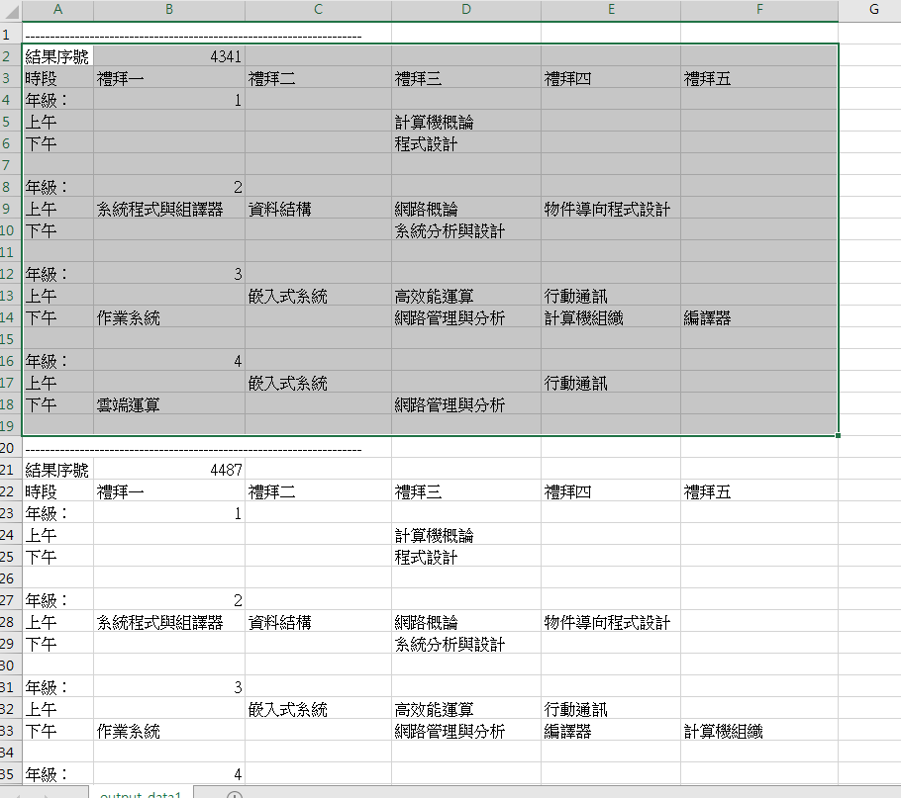
結論
排課可行性 | 課表比較 | 開發成本

Slide 28
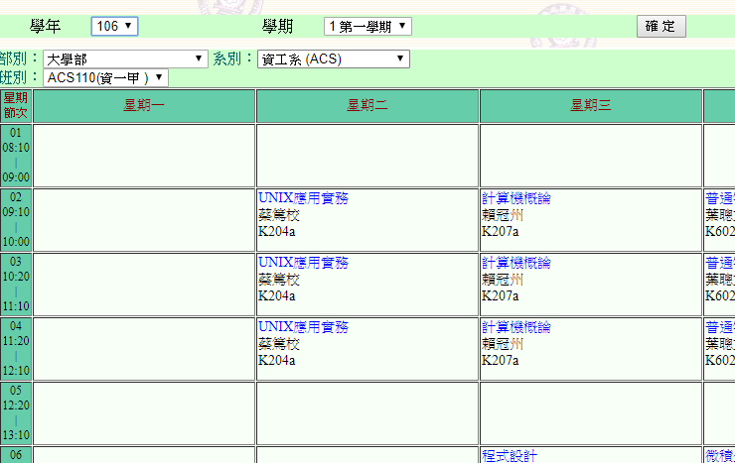
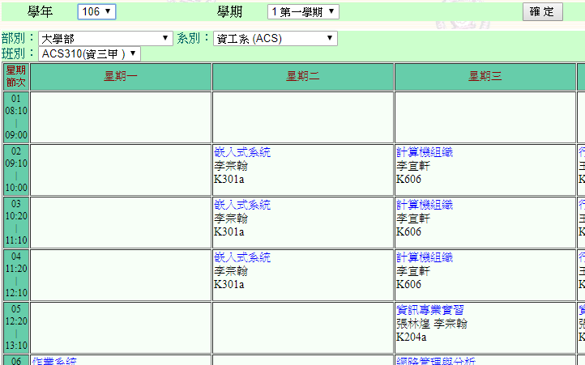
結論(A&B vs 現行課表)
兩堂必修課在同一時段
，違反規則
排課可行性 | 課表比較 | 開發成本
Notes:
AB交叉比較的結果 vs 現行課表
幫助系上排課
降低開發維護成本
效能

Slide 29
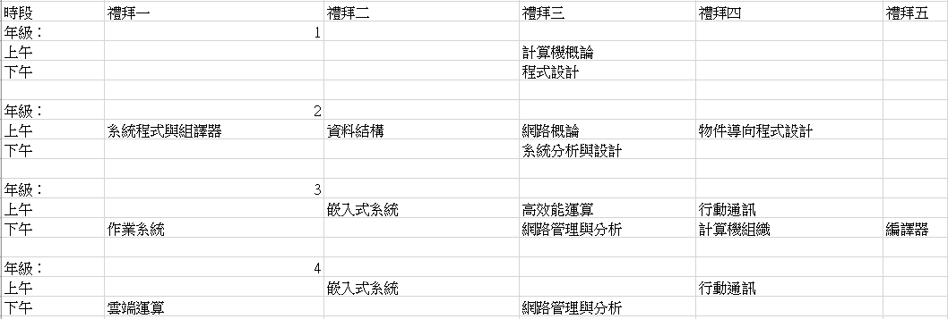
結論(A&B vs 現行課表)
取排課系統多組結果中，
其中一個分數較高結果比對如下：
滿足desire規則數 = 10
違反undesire規則數 = 0
滿足必修不衝堂數 = 0
排課可行性 | 課表比較 | 開發成本

Slide 30
結論(開發成本)
(defrule MAIN::unavailable-period ;篩選：不可使用的時段
(unavailable-ball (grade ?g)(num $? ?un $?))
(ball (resultNumber ?x)(periodNumber ?un)(grade ?g)(classID ?y))
(course (name ?z)(classID ?y))
=>
(assert (result-ToBeDeleted (num ?x)) )
)
Rule-based
course-data = [class1, class2, class3……….]
Unavailable-time = [time1, time2, time3………..]
current-schedule = [case1, case2, case3]
for(i=0;i<length(current-schedule);i++){
for(j=0;j<length(course-data);j++){
if(current-schedule[i] == course-data[j]){
for(k=0;k<length(unavailable-time);k++){
if(current-schedule[i] == unavailable-time[k]){
current-schedule[j] == 0;
}
}
}
}
}
Procedural
排課可行性 | 課表比較 | 開發成本
Notes:
AB交叉比較的結果 vs 現行課表
幫助系上排課、降低開發維護成本
效能

Slide 31
未來展望
Performance
平行化處理、機器學習
Scale
推導出處理其他Time-tabling problem
(火車時刻表、CPU排程、課表)
Notes:
1. Performance
平行化處理
機器學習
2. Scale
處理各種Time-tabling Problem
(e.g.火車時刻表、CPU排程、工作班表、課表)

Slide 32
參考資料
[1] R. Engelmore and T. Morgan. Blackboard System. Reading, MA: Addison-Wesley, 1988
[2] H.P. Nii. Blackboard systems: Blackboard application systems, blackboard systems from a knowledge engineering perspective. The AI magazine, pages 82-106, August 1986.
[3] H.P. Nii. Blackboard systems: The blackboard model of problem solving and the evolution of blackboard architectures. The AI magazine, pages 38-53, Summer 1986.
[4] S. Vranes and M.Stanojevic. Integrating multiple paradigms within the blackboard framework. IEEE Transaction on Software Engineering, 21(3): 244-262, March 1995.
[5] J. Lee, J. Yen, and J. Passtor. A tool for task-based knowledge and specification acquisition. International Journal of Intelligent Systems, 9(9):839-851, Sep. 1994.
[6] J. Yen and J. Lee. A task-based methodology for specifying expert systems. IEEE Expert, 8(1):8-15, Feb. 1993.
[7] B. N. Freeman-Benson, J. Maloney, and A. Boring. An incremental constraint solver. Communication of the ACM, 33(1):54-63, January 1990.
[8] H.D. Pfeiffer and R.T. Hartley. The conceptual programming environment, cp. In T.E. Nagle, J.A. Nagle, L.L. Gerholz, and P.W. Eklund, editors, Conceptual Structures: Current Research and Practice, pages 87-107. England: Ellis Horwood, 1992.
[9] J.F. Sowa. Conceptual Structures: Information Processing in Mind and Machine. Reading, MA: Addison-Wesley, 1984.

Slide 33
Thanks for listening

Slide 34
Q & A

